Slide 1
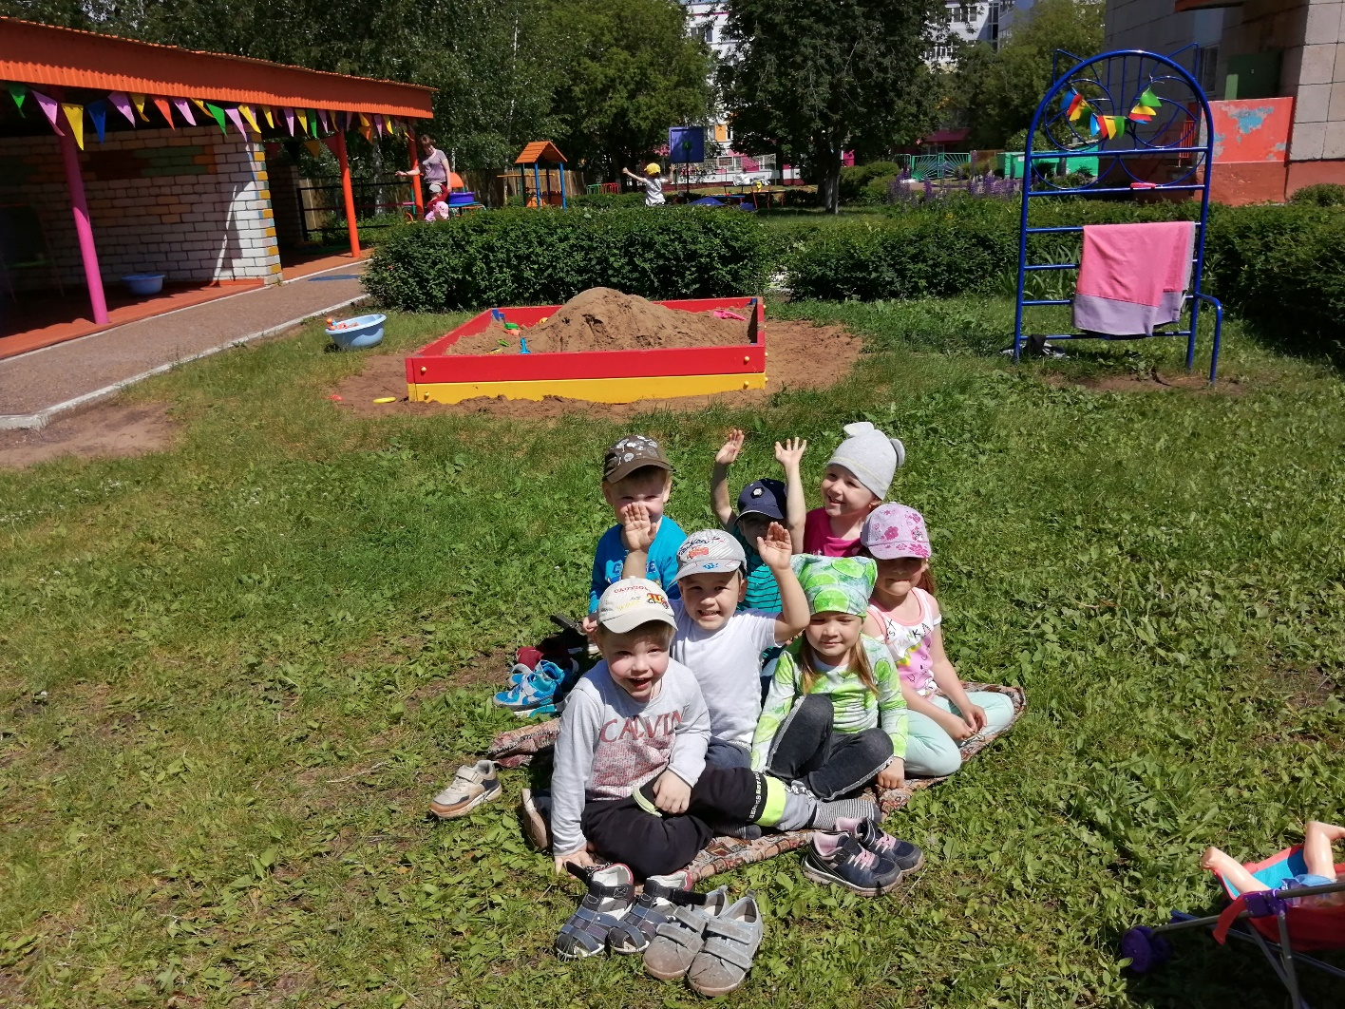
Организация и контроль летне –оздоровительных мероприятий в дошкольных образовательных учреждениях г. Набережные Челны

Slide 2
Задачи летнего оздоровительного периода дошкольных образовательных учреждений:
- реализовать систему мероприятий, направленных на оздоровление и физическое воспитание детей;
- создать комфортные условия для физического, психического, нравственного воспитания каждого ребенка, развития у них любознательности и познавательной активности;
- организовать здоровьесберегающий режим, обеспечивающий охрану жизни, предупреждение заболеваемости и детского травматизма;
- формировать культурно – гигиенические, трудовые навыки;
- осуществлять просвещение родителей по вопросам воспитания и оздоровления детей в летний период;
- соблюдать санитарно-эпидемиологические требования.

Slide 3
Документы, регламентирующие деятельность ДОУ в летний период
- нормативные
- локальные
- инструкции

Slide 4
Нормативные документы:
•Федеральный закон «Об образовании в Российской Федерации» от 29.12.2012 г.
• Федеральный государственный образовательный стандарт дошкольного образования от 25.11.2013.
•СП 2.4.3648-20 «Санитарно-эпидемиологические требования к организации воспитания и обучения, отдыха и оздоровления детей и молодёжи».
• СанПиН 2.3/2.4.3590-20 «Санитарно-эпидемиологические требования к организации общественного питания населения».

Slide 5
Нормативные документы:
• СанПиН 1.2.3685-21 «Гигиенические нормативы и требования к обеспечению безопасности и (или) безвредности для человека факторов среды обитания».
• Санитарно-эпидемиологических правил СП 3.1/2.1 3598-20 от 30.06.2020 (ред. от 21.03.2022), утвержденных постановлением Главного санитарного врача РФ от 30.06.2020 № 16. Эти правила действуют до 01.01.2024.
• Письмо> Роспотребнадзора от 11.04.2022 N 02/7815-2022-24 «О дополнительных мерах по профилактике актуальных инфекционных заболеваний при подготовке к летней оздоровительной компании»

Slide 6
Приказ «Об организации работы ДОУ в летний период»:
- план подготовки ДОУ к летнему периоду с распределением обязанностей по всем сотрудникам, работающих в ЛОП;
- организацию питания воспитанников в летний оздоровительный период;
- соблюдение санитарно-эпидемиологических требований в условиях оптимизации профилактических и противоэпидемических мероприятий в отношении новой коронавирусной инфекции (COVID-19);
- персональную ответственность каждого сотрудника учреждения по охране жизни и здоровья детей в детском саду и на детских площадках;
- организация контроля внутрисадовской комиссией по охране труда по организации и подготовки к летним оздоровительным мероприятиям.

Slide 7
«Инструкция по организации охраны жизни и здоровья детей в детских садах и на детских площадках»№ 7
- требования к оснащению помещений ДОУ, территории ДОУ, к использованию инвентаря и игрового оборудования на участке;
- требования безопасности детей при организации прогулок в любое время года, труда в цветнике, на участке; требования безопасности перед началом и по окончании прогулки, труда в цветнике;
-требования безопасности во время проведения и по окончании разных видов педагогической деятельности в помещениях; ДОУ
- требования к организации питания, питьевого режима;
- требования к оказанию первой доврачебной помощи, первой медицинской помощи воспитанникам до прихода медработника;
- требования к оказанию первой помощи детям при пищевых отравлениях, отравлениях ядовитыми растениями и грибами, укусах насекомых, тепловом или солнечном ударах;
- требования по предупреждению детского травматизма, детского дорожного травматизма,
- требования к действиям сотрудников при чрезвычайных ситуациях.

Slide 8
Все сотрудники ДОУ несут ответственность :
- за выполнение Инструкции по организации охраны жизни и здоровья детей в детских садах и на детских площадках;
- выполнение требований пропускного режима и антитеррористической безопасности;
- соблюдение требований пожарной безопасности и охраны труда;
- соблюдение требований санитарного законодательства.

Slide 9
Критерии готовности ДОУ к работе в летний период:
- наличие необходимой документации;
- соответствие оборудования игровых и физкультурных площадок требованиям СанПиН и инструкции по охране жизни и здоровья детей;
- наличие свежего сертифицированного песка;
-разнообразие выносного оборудования для организации различных видов деятельности с детьми;
- наличие системы контроля организации летнего оздоровительного периода с детьми;
- создание условий для адаптации детей.

Slide 10
Предупреждение детского травматизма
оформить физкультурные площадки с песочным покрытием, где имеются беговая дорожка, яма для прыжков, площадка для игр в волейбол
привести в соответствие волейбольные сетки, кольца для метания в цель, ворота для игры футбол.
уделить внимание целостности ограждения по периметру ДОУ
устранить на территории ДОУ травмоопасные участки: (бетонные выступы, кирпичи оставшиеся после демонтажа), растительный мусор
своевременно отремонтировать полы на верандах, закрепить МАФы, оградить групповые участки территории примыкающие к дорогам, для въезда продуктовых машин
провести сигнальную маркировку выступающих корней деревьев, пеньков и канализационных люков.

Slide 11
Руководитель ДОУ: расстановка кадров в период массовых отпусков, проведение инструктажа по охране жизни и здоровья детей, по ПБ, охране труда со всеми категориями работников.
Зам.зав. по хозяйственной части: обеспечение безопасности состояния территорий и элементов благоустройства;
Старший воспитатель:
- режим дня на теплый период;
- расписание ОД, развлечений,
- план воспитательно-образовательной работы на летне-оздоровительный период,
- план коррекционно-развивающей работы по результатам диагностики МКР

Slide 12
Медицинский персонал:
- осуществлять профилактический осмотр детей; проводить прививки согласно требованиям Роспотребнадзора и детской поликлиники;
- обеспечивать постоянный контроль за проведением утреннего фильтра, организацией питьевого режима;
Согласно новым санитарным правилам в детских садах:
- ежедневно проводится бесконтактная термометрия детям, их родителям и другим лицам, которые приводят и забирают детей из сада, сотрудникам. Если у ребенка или сотрудника есть признаки заболевания (температура выше нормы, озноб, сыпь и прочие), то они отстраняются;
- все обязаны пользоваться антисептическими средствами;
- обязательным является ежедневное мытье с дезинфицирующими средствами всех поверхностей.

Slide 13
Медицинский персонал:
- разработать систему закаливания, учитывая условия, состояние здоровья детей в каждой возрастной группе.
- проводить санитарно - просветительскую работу, выпускать санбюллетни и буклеты на темы, согласно сезону года.
- провести обучение педагогов и младших воспитателей ДОУ по оказанию первой помощи, организации закаливающих процедур, по соблюдению питьевого режима, предупреждению теплового удара, солнечных ожогов, обязательному ношению головных уборов. Факт обучения должен быть оформлен протоколом под роспись сотрудников

Slide 14
Организация прогулок
Питьевой режим в детском саду
(СП 2.4.3648-20, п.2.6.6):
Питьевой режим в ДОУ организован с использованием кипяченой воды при условии ее хранения не более 3-х часов.
Питьевая вода должна быть доступна ребенку в течение всего времени его нахождения в ДОУ. Ориентировочные размеры потребления воды ребенком зависят от времени года, двигательной активности ребенка, и, в среднем, составляют 80 мл на 1 кг его веса. При нахождении ребенка в дошкольном образовательном учреждении полный день ребенок должен получить не менее 70 % суточной потребности в воде.
Температура питьевой воды, даваемой ребенку, 18-20 С.
В летний период организации питьевого режима осуществляется во время прогулки. Питьевая вода выносится помощниками воспитателя на улицу в соответствующей ёмкости (чайник с крышкой), разливается воспитателем в чашки по просьбе детей.
Организация питьевого режима контролируется медицинскими работниками ДОУ ежедневно.
Контроль наличия кипяченой воды в группе осуществляет помощник воспитателя.

Slide 15
Организация прогулок
Трудовая деятельность детей
Младшая группа - 5-7 минут,
Средняя - 10-15 минут с небольшим перерывом,
Старшая и подготовительная группы -15-20 минут с небольшим перерывом в зависимости от характера труда.
Дежурство по столовой:
как воспитатель обучение навыкам дежурства, организует индивидуальную работу;
на согласованность действий воспитателя и младшего воспитателя,
на участие мл. воспитателя в обучении детей навыкам дежурства.
в старших и подготовительных группах - на уровень сформированности у детей навыков дежурства.

Slide 16
Деятельность детей | Выносной материал
Художественно-эстетическая деятельность | Мелки, альбомы, карандаши, фломастеры, краски, кисточки и т.д.
Опытно-экспериментальная, исследовательская | Емкости для экспериментов с водой и песком.
Игры с ветром, песком, водой | Емкости для воды, песочные наборы, ведерки, лопатки, формочки, резиновые игрушки и т.д.
Сюжетно-ролевые игры | Куклы, машинки, коляски, ширмы, складные стулья и т.д.
Физкультурно-оздоровительная работа | Мячи, скакалки, обручи, кольцебросы, оборудования для лазания, ползания и т.д.

Slide 17
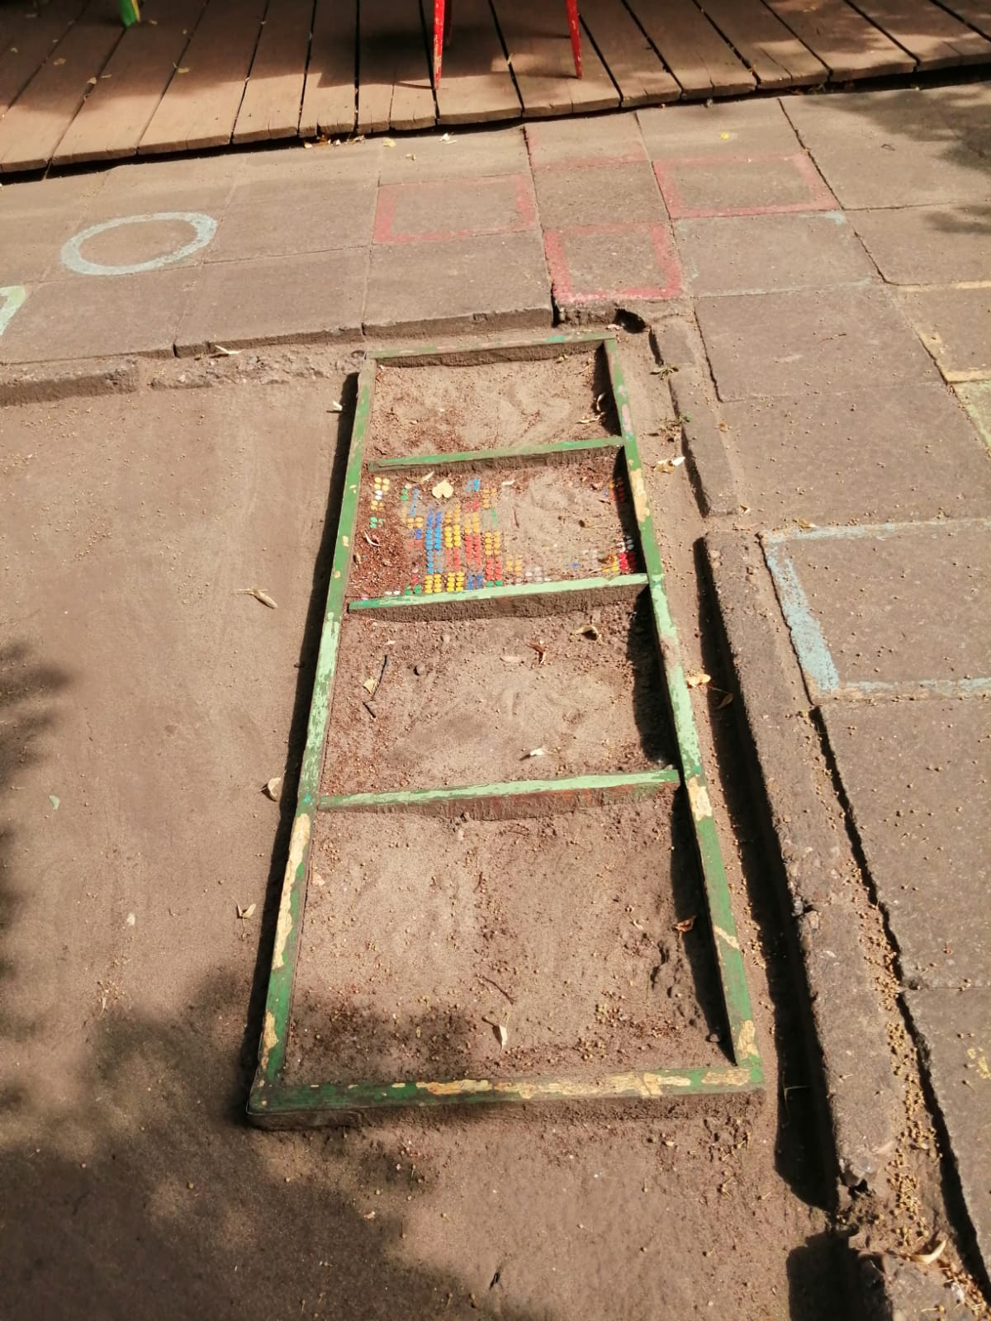
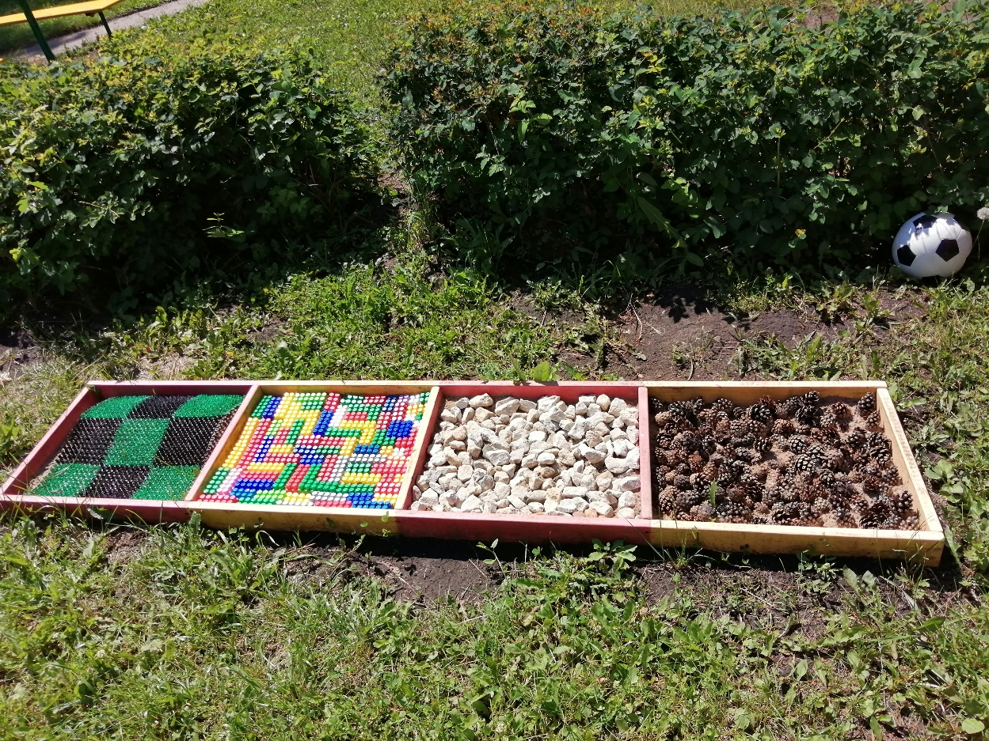
Тропа здоровья

Slide 18
Организация адаптации детей
«Лист адаптации» :
эмоциональное состояние;
поведение ребенка в момент расставания и встречи родных;
особенности аппетита;
особенности периода засыпания и сна;
отношение к предметному миру и игрушкам;
речевая активность;
двигательная активность;
общее состояние организма;
взаимодействие с взрослыми;
взаимодействие со сверстниками.

Slide 19
Осуществление контроля за организацией ЛОП
текущий контроль проведения ЛОП членами администрации
разработать циклограммы, графики контроля, карты контроля и экраны оперативного контроля
фиксировать в журнале контроля под роспись работников
подводить итоги, оформить в виде справок, приказов по итогам месяца,
рассматривать на балансовой комиссии
обеспечить контроль за хранением скоропортящихся продуктов, бесперебойной работой холодильного и технологического оборудования

Slide 20
Руководителям всех ДОУ:
1. Разработать, утвердить и разместить на сайте документацию по организации летне-оздоровительной работы с детьми.
2. Обеспечить выполнение мер по безопасности детей, сохранности жизни и здоровья, профилактике детского травматизма, соблюдению санитарно-эпидемиологического благополучия.
3. Максимально использовать благоприятные условия летнего периода для укрепления здоровья детей.
4. Активизировать взаимодействие коллективов ДОУ с родителями воспитанников по вопросам оздоровления и организации досуга детей в летний период.
5.Обратить особое внимание на оздоровление детей страдающих хроническими заболеваниями и детей – инвалидов.
6. Обеспечить сохранность документации ДОУ (табеля посещения детей, списки детей, включая выпускников) за летне-оздоровительный период.
7. Обеспечить контроль за организацией оздоровительного и воспитательного процесса в летний период, питания, закаливающих процедур, состоянием помещений и участков ДОУ.

Slide 21
Спасибо за внимание!

